Slide 1
卒業研究 B班 2010/6/3
しっかりシュール

Slide 2
目次
NetWalk
シュール案
poo案
LBB案
それ以外の没案

Slide 3
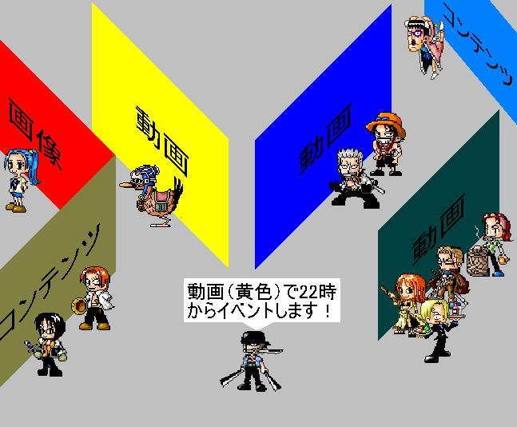
NetWalk

Slide 4
背景
現状は動画を見つけるのに「文字で検索」 して「1人」で探すことになる
そこで「検索」ではなく、人の集まりや流れを見て動画を探せるシステムを考えた

Slide 5
概要
Metaverse(メタバース)を利用した 動画配信空間
ネット空間の可視化及びコンテンツの 任意配置が行える
関連
インターネットラジオ配信
メタバース

Slide 6
メタバースとは
http://ja.wikipedia.org/wiki/メタバース
メタバース (Metaverse)とはインターネット上に存在する電子三次元空間である
利用者同士の交流や商業活動が主目的
オンラインゲームと違い背景の物語、 決められた目的、倒すべき敵等は存在せず
ユーザー達が空間を構築してくことが重要

Slide 7
目的
動画を見つける過程
より現実的な新しい動画の探し方 ・人の流れ ・位置関係 ・看板
今までにはないコミュニケーション ・人の存在感 ・リスナー同士 ・立っているだけで影響力がある

Slide 8
現実で例えるなら「学園祭」
配信者 ⇔ 生徒
動画配信 ⇔ 出し物
リスナー ⇔ お客さん
生徒が出し物を作り、その広告を貼りだす
友達と一緒に学園祭を回る
人の流れや集まり
Notes:
動画配置などの位置関係

Slide 9
具体的に何ができるか
フィールドを歩く
チャット
オブジェクトを置く
動画配信をする
既存のウェブサイトは基本なし
今後の展望として復活の可能性はあり

Slide 10

2D 3D 比較
コミュニケーションする 相手の存在感
空間が広い
現実に近い
一度に見れる量が多い
自由度が高い
実装が簡単
一貫性がある
軽い どちらにするか まだ検討中

Slide 11
システムのポジション
先生「サブなの？メインなの？」 → メイン（ブラウザと並行するわけではない）
コミュニケーションをする ： メイン
配信を探す ： メイン
動画を見ることに関して ： サブ
配信 ＝ 動画 ＋ コミュニケーション

Slide 12
シュール案

Slide 13

①３Ｄスキャナー
ハンドスキャナーのように、３Ｄスキャナってできないかな？
モバイルスキャナーの仕組み
移動量（転がす量）が分かるから 複数枚の画像を合成できる
これをＷｉｉリモコンの 加速度センサーで補う

Slide 14
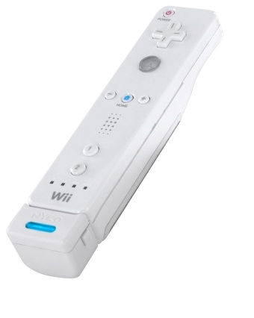
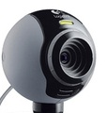
Ｍｙストリートビュー？
Wiiリモコン＋ウェブカメラ
ウェブカメの位置や方向を取得する
ストリートビューみたいなことができる？
物体を３Ｄスキャンすることができる？

Slide 15
②RealWalk
気軽に配信みたいなことできないかな → 外出先で、写真＋コメント
お天気カメラを人にさせちゃおう
何処でどんなことが起こってるのかパッと分かる
外出先での地元スポットを知りたい

Slide 16
概要
ユーザが位置情報やコメントが付いた コンテンツをUP
コンテンツ
配信 ・ 写真 ・ 動画
それを地図上などで見ることができる
現在だけでなく、過去の情報も さらにリアルタイムも！

Slide 17
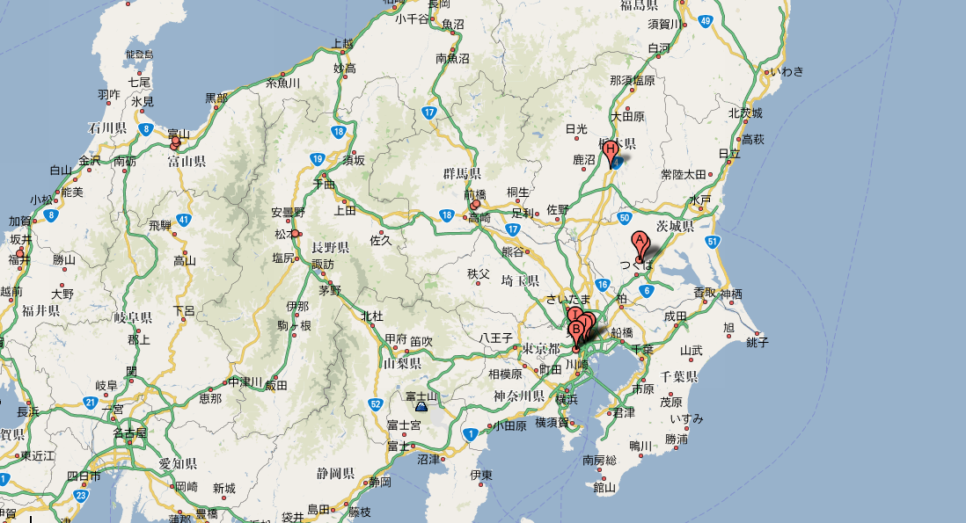
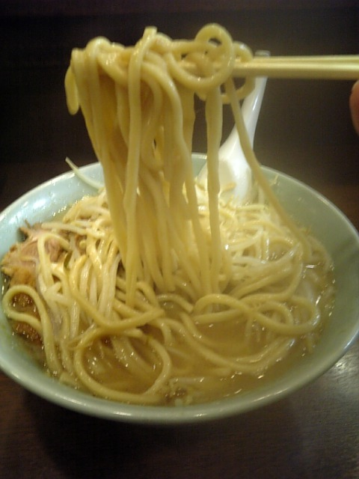

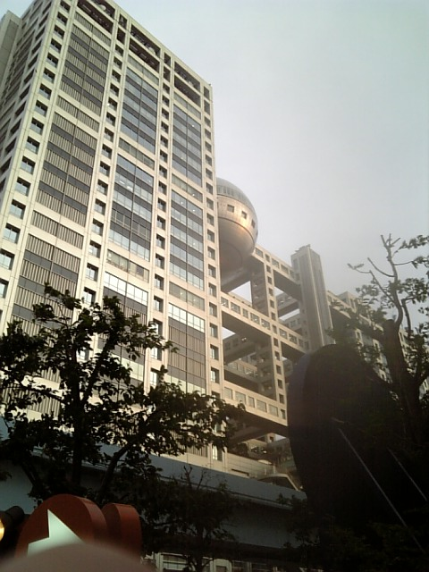
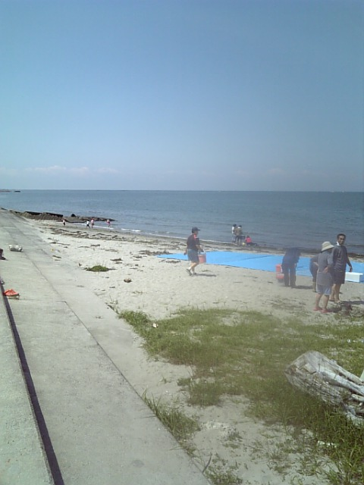
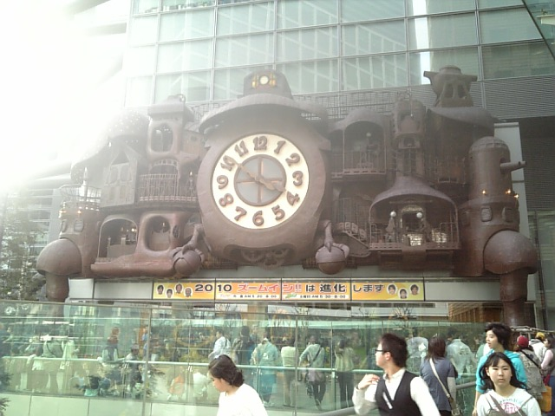
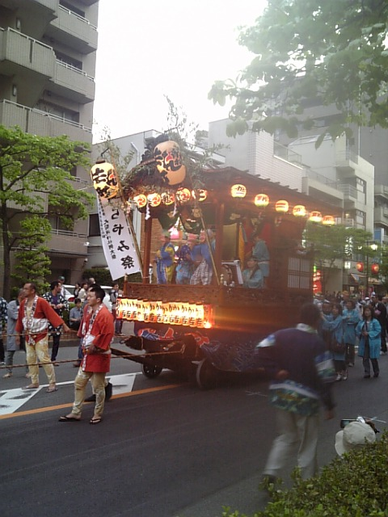
生
ジャックポット
ｷﾀｰｰ！ はじまったな！
フジテレビ なう
二郎 麺太すぎるだろ・・・
生
ジブリ時計かっけえー
しっかり シュールｃｈ
潮干狩り！
わっしょい！ わっしょい！

Slide 18
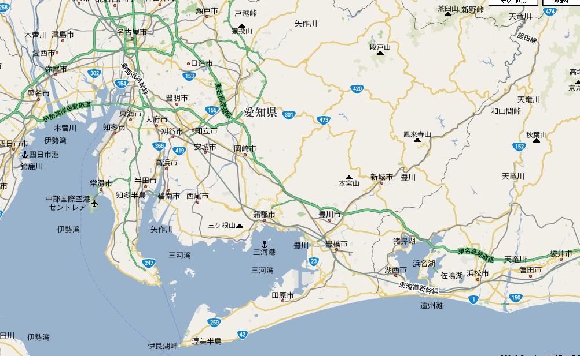


東山動物園
名古屋港水族館
でっけええ 何これ すげえ
アルパカかわゆすなぁ
現在地
近くに遊ぶ場所 何があるのかなぁ

Slide 19
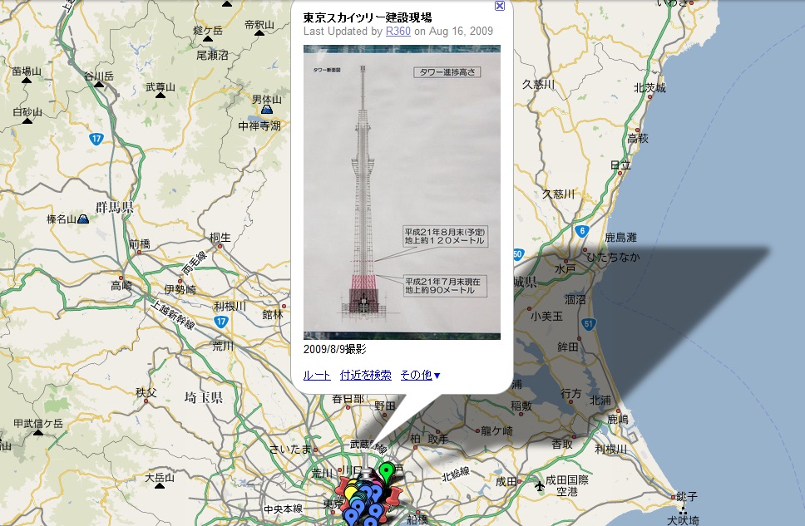
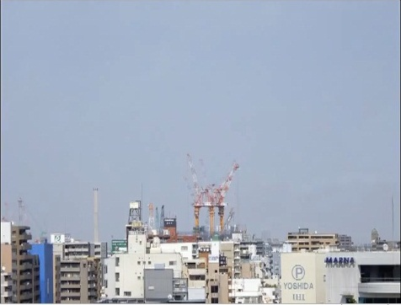
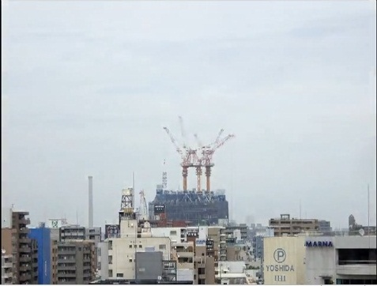
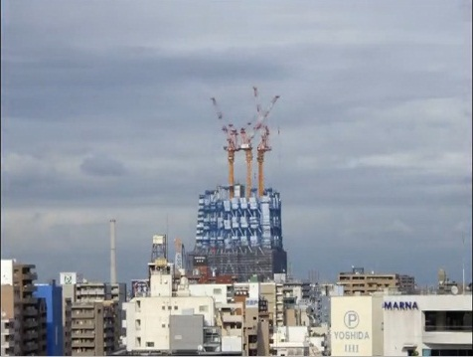
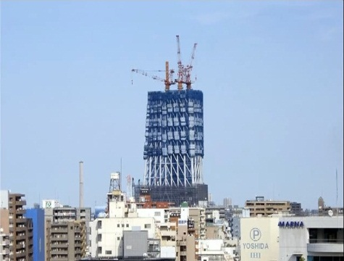
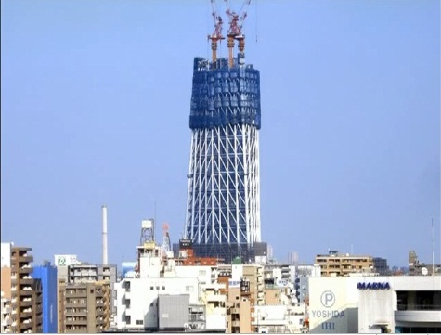
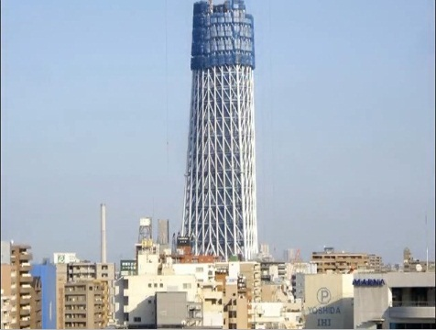
背景
東京スカイツリー １か月ごと表示

Slide 20
poo案

Slide 21

Twitterの話題を利用したシステム
自分のつぶやいた内容に応じて、メールアドレスを生成するなど
教材を覚えやすくするシステム
教科書の文書から問題を自動生成するなど

Slide 22
LBB案

Slide 23
高齢者を対象とした 献立の提示から食材の調達・配達を 一元管理したシステム
年々増加する高齢者層をターゲットとする
タッチパッドなど視覚的にかつ容易に操作することのできる媒体を使用
ユーザーは献立の選択のみで期日までに必要な食材を確保できる

Slide 24


Slide 25
スクールバスなど 学内の業務における最適化
一例としてスクールバス
現状の運行で学園側の支出と学生側の利便性両面においてもっとも最適化調べる
OR（最適化工学）を活用しベストな運行状態を確立する

Slide 26
それ以外の没案

Slide 27
動画からその局面における最適な選択をシュミレートする
騒音問題における解決策の提示
ゲリラ豪雨を事前に探索し注意を喚起する
３Ｄ対応の流れを受けて、室内における最適な視聴環境の提示
バーコードに替わる商品管理システムの検討
高齢者を対象とした、献立の提示から食材の調達を一括管理したシステム
Ｐ２Ｐの欠点を考慮した上での新たなリレー方式のデータ転送システム

Slide 28
車載搭載機を用いた死角からの接近を警告するシステム
脳内のイメージを具現化するシステム
他人に上手く説明できない時に補助するシステム
所定の場所でしか吸えない電子タバコ
講演者の発言を補助し聞き取りにくい言葉を軽減するシステム
人の音の認識を基にした集音システム
孤独死防止の為の火災報知機等のような監視システム

Slide 29
携帯電話から車まで日本で消費される製品の都市鉱山を採掘・転用といった一連のサイクルを確立し管理するシステム
学内事業仕分け
スクールバスの最適化
生協食堂の最適化
スピードラーニング等のリスニング教材の効果の実証、及びこの効果を利用したシステム
日本の英語教育の見直し、実際的な教育方法の確立 （多角的に見る一環として自分達の角度もありだと思う）

Slide 30
各スポーツでの育成カリキュラムを提示するシステム
電線を埋設することにおけるシミュレーション・地上と地下どちらか有用かの検証
グラウンド地下に衝撃で発電（充電）するシステム
外来生物の殺処理以外の解決方法の提案・一連の処理システムの構築
「自分個人さえ良ければ」「興味のないことは知らなくてもいい」といった価値観をなくす何かシステム

Slide 31
頭を使い、先を見据えた言動が取れるよう学習するシステム
各スポーツにおける育成システムの見直し、少し先を見た世界と戦える選手の育成システム
脳を刺激し物忘れやボケを軽減するシステム
床暖の冷房バージョン、吸熱によって温度を下げる。理想としてはそのエネルギーを電気へ

Slide 32
雲から水を生成し、農家など水不足の場所で有効利用する。飲料×
英語教育の見直し、論理的に意味のあるシステムの構築
Twitterでよく話題になっているものを利用したシステム
名前、メールアドレス自動生成..ect 何かもっといいものはないか？
教材を覚えやすくする
教科書(テキスト)から問題を自動生成するソフト

Slide 33
ブラウザを利用したディベート空間
対戦ゲームっぽく、きのこタケノコ戦争みたいな話題をユーザが指定し、ランダムで複数人づつが討論する。
Netwalkに限らず、配信の全体(勢いや面白さ？)がわかる場所がないか？
言葉遊びで何かできないか？
ことば変換サイトhttp://monjiro.net/
Amazonの関連ずけを利用した。人気サイトの関連付け、動画の関連付け
ipadを何か利用できないか？

Slide 34
Amazon・関連付け
自動初音ミク生成（俺Talk）
コミュニケーション
車の鍵の変わりに免許証を使う
文字認識→手書き写真からフォント作成
カラオケマネージャー（歌いたい曲を選曲するなど）
ネットゲーム
PC画面の共有
GPS
ツイッターで現在地表示

Slide 35
AR
３D空間認識スキャナ
３D空間認識→３Dゲーム
ARSkype → カメラで顔を写して、実際に会議（おしゃべり）をしているように表示する
ステレオカメラ
Wiiリモコン + カメラ → カメラが向いている方向をWiiリモコンから取得して３Dスキャンする
→ Myストリートビュー？

Slide 36
Iphone
PeerCast視聴
Flashを使えるようにする
動画をWeb上で再生する（現状：動画URLリンクから動画プレイヤーを起動し、再生しないといけない）
SkypeAPI
P2Pを使って、
自動応答で遠隔操作
Skypeを会議通話の時に、動画取り込みも可能にする

Slide 37
ツイッター
３D
フォロー関係を表示する
配信のコメントをツイッター
配信みたいなつぶやき 音声録音
ツイッターみたいな配信
音声ツイッター
ツイッターの情報収集特化 → 情報の収集に役立つRT（リツイート）の素晴らしさをもっと引き出す → その情報に関連するものを検索？一覧？にできる
ログインをなくしたツイッター → ID表示がなくなるからもっと気軽に書き込める

Slide 38
新PeerCast
ラグを少なく
リレー改善
動画プレイヤーにデータをポストする機能をつけて、リスナーからのデータを集めて何かをする （SS、スレ情報、スレ勢い） → チャンネル一覧にサムネや、スレ勢いを表示
配信
Skypeみたいな配信ツール 配信外でも配信者とコミュニケーション（Skypeみたいな機能）が取れる

Slide 39
気軽に配信するには
身内（ローカル）配信、垂れ流し（外でも家でも、ただカメラをつけるだけ）配信
ツイッター実況と配信は似ている？→（某S配信者曰く）配信しているのと似た気持ちになれる
すれ違い通信
PCを遠隔操作
音楽を自動作成する
Flash
P2P動画送信ができるらしい

Slide 40
Flash代替技術「Gianduia」
ストリートビュー
Wiiリモコン
Wiiリモコンにカメラをつける（Wiiリモコンから現在撮っている向きを取得する → ストリートビュー
ブラウザ拡張
ブラウザ上で３Dが動くらしい
ブラウジング共有
連想ゲームでなにか作れないか？
アイデア出しなど

Slide 41
SilverLight
wmvの操作ならできる
ブラウザ上（クラウド）
ネット越しに実機ゲームを操作 →ソフトもってない友人と通信対戦 →実機ゲームをどこからでもできる Skypeを自動応答＋画面取り込み
iTuneやWinampなど垂れ流しの音楽を自動で変化させる。

